Slide 1
HOẠT ĐỘNG TRẢI NGHIỆM
LỚP 1

Slide 2
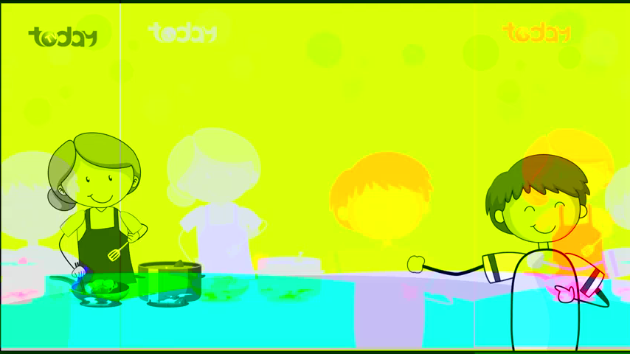

Slide 3
BÀI 13:
ĂN UỐNG HỢP LÍ

Slide 4
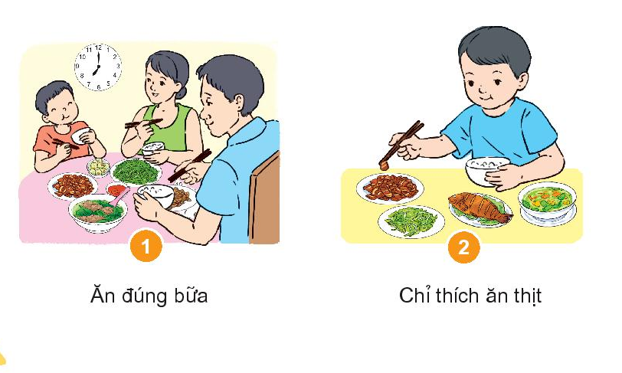
Hoạt động 1: Xác định việc ăn uống hợp lí và ăn uống không hợp lí.

Slide 5
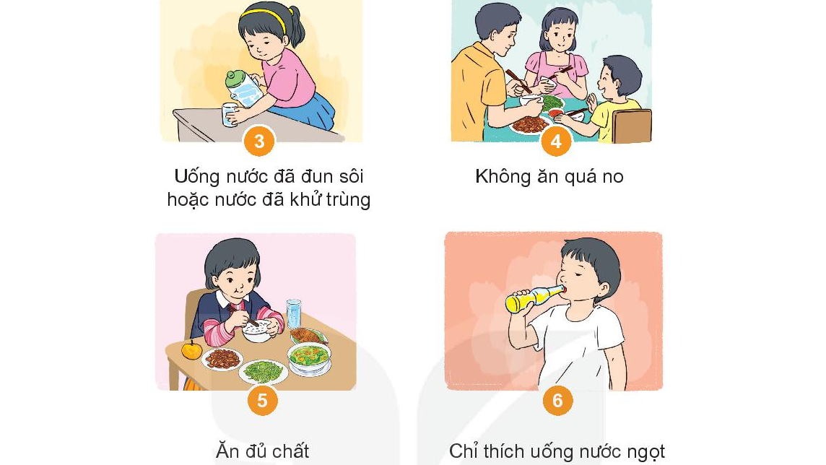

Slide 6
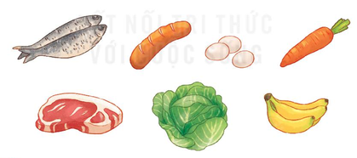
Hoạt động 2: Chơi trò chơi chọn thực phẩm tốt cho bữa ăn.

Slide 7

THƯ GIÃN

Slide 8


Slide 9
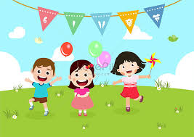
Hoạt động 3: Vận dụng vào cuộc sống.

